Slide 1
Психологические аспекты инклюзии детей с интеллектуальной недостаточностью
А.М.Щербакова, МГППУ

Slide 2
Идея включающего общества
Идеология инклюзии основана на идее включающего общества.
Следование этой идее означает изменение общества и его институтов таким образом, чтобы они благоприятствовали включению другого (человека другой расы, вероисповедания, культуры, человека с ограниченными возможностями здоровья).
Предполагается, что такое включение будет содействовать интересам всех членов общества (включая лиц с ОВЗ), росту их независимости, обеспечению равенства их прав и повышению качества жизни в целом.

Slide 3
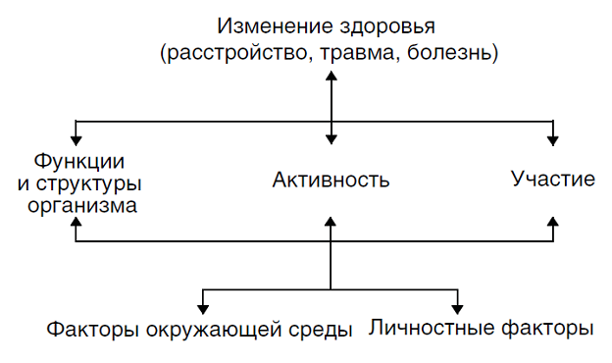
Инклюзия и МКФ

Slide 4
Экологический подход
Включение в реальную жизнь является необходимым условием формирования активности детей с ограниченными возможностями здоровья
Отношение общества во многом определяет и формирует как личностную, так и социальную позицию человека с инвалидностью.

Slide 5
Готовность общества к включению ребенка с ОВЗ
Без учета психологических аспектов отношения общества к инвалидности усилия по инклюзии детей с ограниченными возможностями здоровья не могут быть результативными .
Предполагается, что это отношение будет различаться в зависимости от характера ограничений здоровья.

Slide 6
Отношение к инвалиду
Принимающее отношение почти у половины респондентов (47%).
Четверть (23%) испытуемых занимают отвергающую позицию.

Slide 7
Отношение к человеку с умственной отсталостью
Принимающее отношение у четвертой части респондентов.
Более 70% занимают отвергающую позицию.

Slide 8
Примеры принимающего отношения
по методике «Синквейн»:
(Х1.и):
такой же человек, как и все; стремится, преодолевает трудности; морально силен; трудолюбив; побеждает; достоин уважения; выдержка.
(Х1.уо):
человек, к которому необходимо протянуть руку помощи; радуется жизни; сочувствие; страдает; старается учиться.
по методике «Дерево»:
(Х1.и):
Человек, который пытается забраться выше; нуждается в помощи; у него есть поддержка; хочет быть наравне с остальными.
(Х1.уо):
стремится к общению с развитыми людьми; пытается удержаться; старается подняться вверх.

Slide 9
Примеры отстраненного/отвергающего отношения
по методике «Синквейн»:
(Х2,Х3.и.):
другой; непохожий; им не повезло; жалость; существует, а не живет; ни к чему не пригодный; жалкий; всю жизнь лечится; неудачник; недостоин нашего внимания; неполноценный.
(Х3.уо):
не развивается; глупый; остался на том же уровне; не живет, а существует; жалкий; придурковатый; бесполезный; недалёкий; тупой; не контролирует себя; не ориентируется в социуме; ограничен больше, чем инвалид.
по методике «Дерево»:
(Х2.,Х3и):
не такой, как остальные; сидит один; одинок, не может сделать ничего самостоятельно, без посторонней помощи; не имеет свободы действий; находится на низшей ступени жизни; живет за счёт других; не может подняться выше.
(Х3.уо): человек, который не понимает, что подвергает себя опасности; всегда только веселится - ничего другого не умеет делать; зря надеется на помощь.

Slide 10
Проблемы инклюзии
Однобокое понимание инклюзии ТОЛЬКО как включение детей с ОВЗ в общеобразовательную среду
Пренебрежение деятельностным компонентом как в инклюзивном образовании, так и в иных социальных институтах
Инклюзия без учета психологической составляющей приводит к настороженности и отторжению.

Slide 11
Последствия
Когда ребенок по тем или иным причинам сталкивается с несоответствием потребностей своего развития и той роли, которую отводит ему окружающее его общество, то результатом являются различные формы выпадения его из культуры, включая социальную маргинализацию

Slide 12
Пути решения проблем инклюзии
Инклюзия должна начинаться с дифференциации – выявления особенностей
Инклюзия без дифференциации превращается в безуспешную ассимиляцию
Проектирование инклюзивных реабилитационных сред, предъявляющих ребенку с интеллектуальной недостаточностью задачи развития с учетом его потребностей и возможностей самореализации

Slide 13
Самореализация
Образование должно быть ориентировано на создание условий для самореализации личности (Закон РФ “Об образовании” статья 3.7 )
Самореализация может пониматься как результат стремления человека проявлять себя в значимом для него деле и конституирует активно-деятельностный аспект жизни
В качестве главного условия самореализации личности выступает деятельность, приводящая человека к субъективной удовлетворенности активностью в значимых для него сферах жизнедеятельности или взаимоотношений.

Slide 14
Препятствия для самореализации
Способность к самореализации блокируется или искажается при:
Воспитании в условиях недоступной по уровню сложности предъявляемых задач среды (выученная беспомощность, чувство малоценности )
Постановке перспективы будущего, не соответствующей потребностям и возможностям ребенка
Наличии существенных затруднений для переживания ребенком самоэффективности

Slide 15
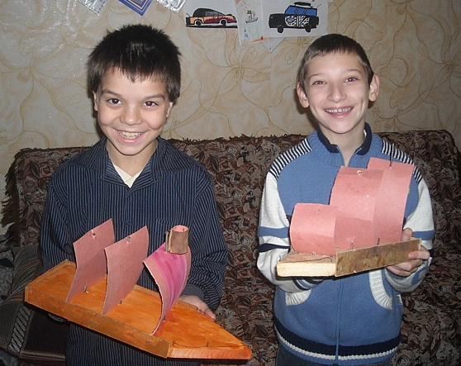
Успешность самореализации
среда, обеспечивающая преодоление чувства зависимости, поощрение личной ответственности – формирование доверия к себе
удовлетворенность собственной активностью как результат стремления проявлять себя в значимом деле
повышение качества жизни

Slide 16
Проектирование инклюзивных образовательных сред
Опора на принцип активности (А.Н. Леонтьев)
Опора на принцип единства сознания и деятельности (С.Л. Рубинштейн)
Учет генетической связи понятийного мышления с внешне-предметной формой познания
Проектирование реабилитационных сред, предъявляющих ребенку с интеллектуальной недостаточностью задачи развития с учетом его потребностей и возможностей

Slide 17
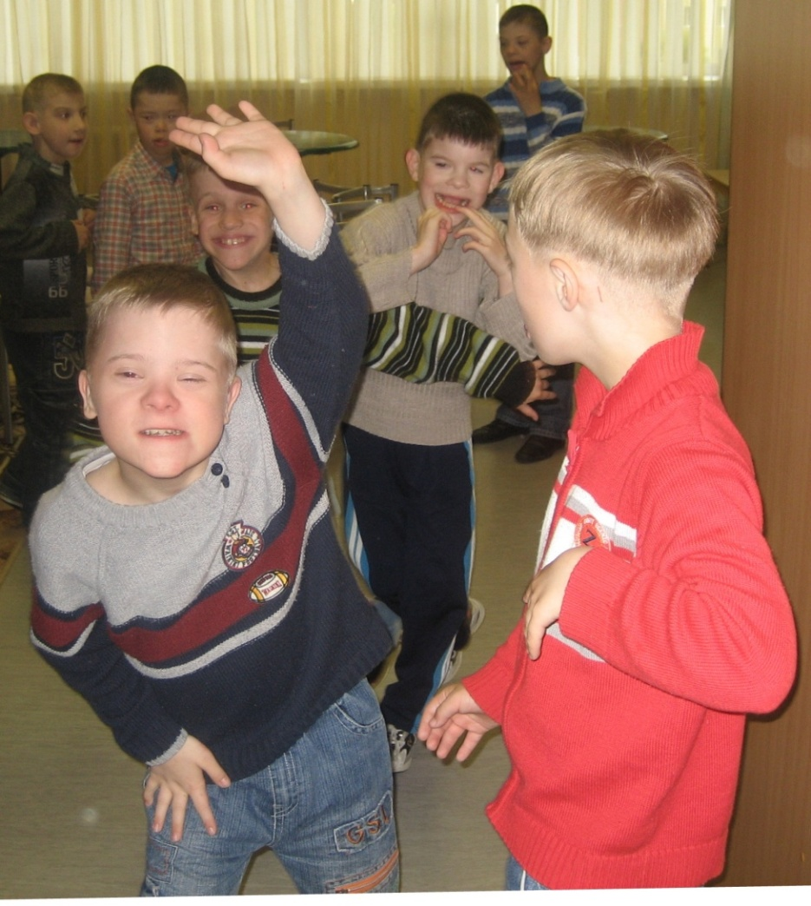
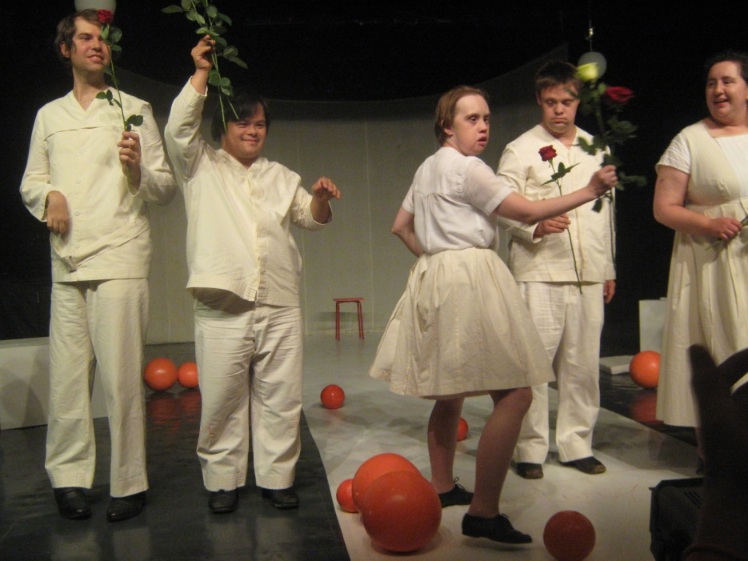
Роль среды

